Slide 3
Hãy nối số với cách đọc đúng.
Ba nghìn chín trăm tám mươi
8500
Hai nghìn không trăm linh ba
2003
Tám nghìn năm trăm
3980

Slide 5
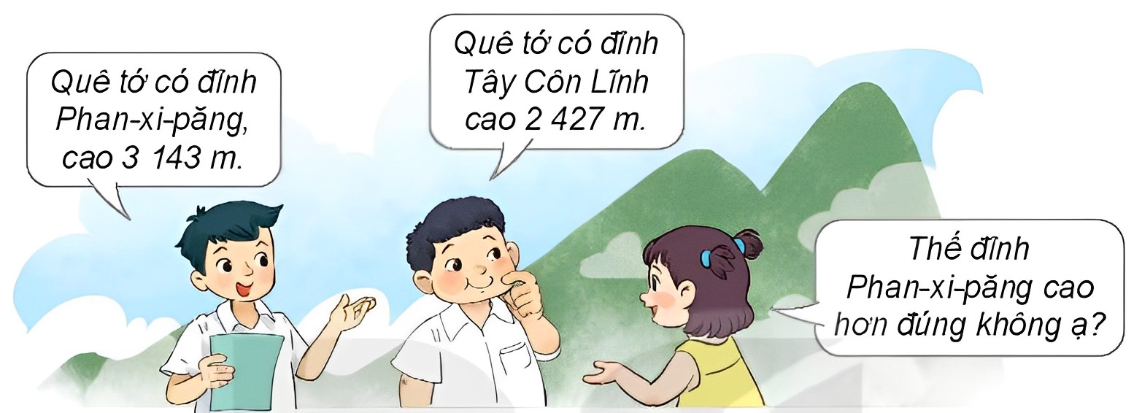

Slide 6
So sánh 3 143 và 2 427
So sánh tương tự như so sánh các số trong phạm vi 1 000.
Số | Hàng nghìn | Hàng trăm | Hàng chục | Hàng đơn vị
3 143
2 427
3
1
4
3
2
4
2
7
3 143 > 2 427 (vì ở hàng nghìn có 3 > 2)
Nếu hai số có cùng số chữ số thì so sánh từng cặp chữ số ở cùng một hàng, kể từ trái sang phải.

Slide 7
So sánh 5 328 và 5 216
Số | Hàng nghìn | Hàng trăm | Hàng chục | Hàng đơn vị
5 328
5 216
5
3
2
8
5
2
1
6
5 328 > 5 216 (vì hàng nghìn bằng nhau, ở hàng trăm có 3>2)

Slide 8
So sánh 998 và 2 021
So sánh tương tự như so sánh các số trong phạm vi 1 000.
Số | Hàng nghìn | Hàng trăm | Hàng chục | Hàng đơn vị
998
2 021
9
9
8
2
0
2
1
998 < 2 021 (vì số 998 ít chữ số hơn)
Trong hai số, số nào có ít chữ số hơn thì bé hơn.

Slide 10
>; <; = ?
<
?
?
a)
856
<
7 560
b)
6 742
7 624
<
>
?
5 831
?
5 381
8 905
8 955

Slide 11
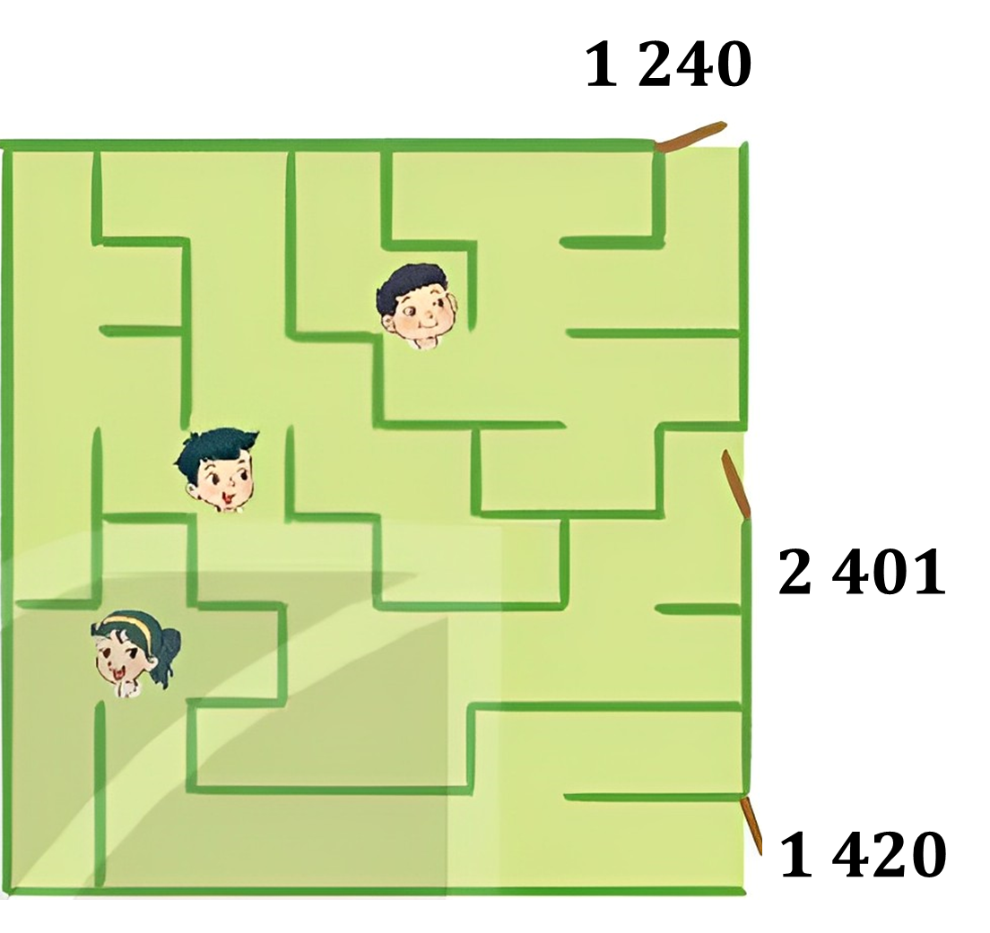
Các bạn Mai, Nam và Việt đang ở trong mê cung (như hình vẽ). Hỏi:
a) Mỗi bạn ra khỏi mê cung qua cửa ghi số nào?
b) Bạn nào ra khỏi mê cung qua cửa ghi số lớn nhất?
c) Bạn nào ra khỏi mê cung qua cửa ghi số bé nhất?

Slide 12
a) Mỗi bạn ra khỏi mê cung qua cửa ghi số nào?
Bạn Việt ra khỏi mê cung qua cửa ghi số 1 240; Bạn Nam ra cửa ghi số 2 401; Bạn Mai ra cửa ghi số 1 420

Slide 13
b) Bạn nào ra khỏi mê cung qua cửa ghi số lớn nhất?
Bạn Nam ra khỏi mê cung qua cửa ghi số lớn nhất
c) Bạn nào ra khỏi mê cung qua cửa ghi số bé nhất?
Bạn Việt ra khỏi mê cung qua cửa ghi số nhỏ nhất

Slide 14
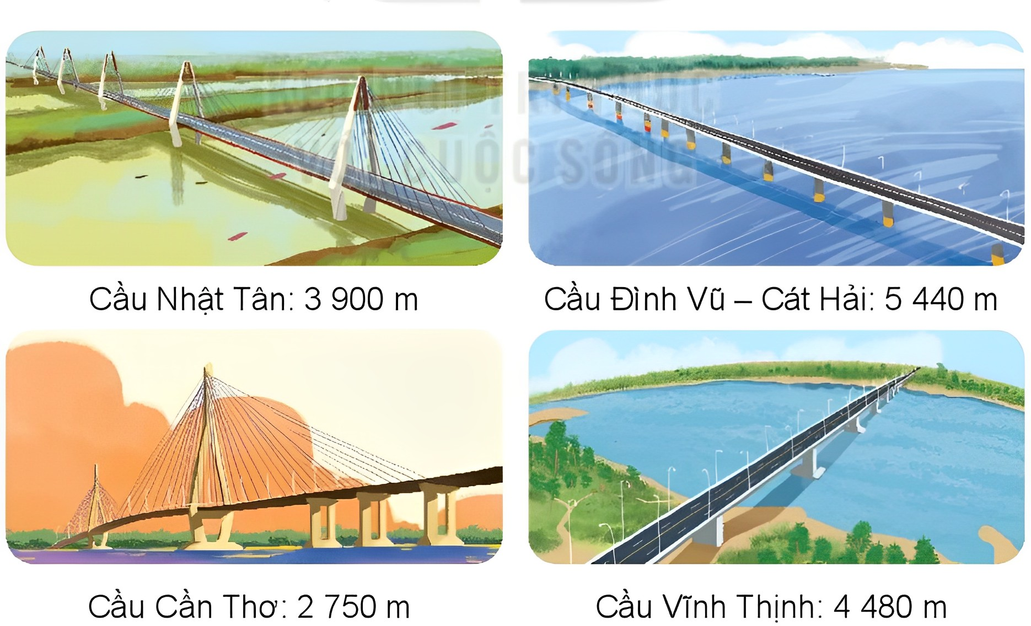
Rô-bốt từng đi qua bốn cây cầu có chiều dài như sau:

Slide 15
Rô-bốt từng đi qua bốn cây cầu có chiều dài như sau:
Bài 3
Bài 3
Bài 3
a) Trong những cây cầu đó, cây cầu nào ngắn nhất, cây cầu nào dài nhất?
b) Nêu tên những cây cầu trên theo thứ tự từ dài nhất đến ngắn nhất.

Slide 16
a) Trong những cây cầu đó, cây cầu Đình Vũ –Cát Hải dài nhất, cây cầu Cần Thơ ngắn nhất.

Slide 17
b) Tên những cây cầu theo thứ tự từ dài nhất đến ngắn nhất: Cầu Đình Vũ, cầu Vĩnh Thịnh, cầu Nhật Tân, cầu Cần Thơ

Slide 19
>; <; = ?
?
6 500
>
600 + 5
?
4000 + 100
4 100
=
?
1 010
>
100 + 10

Slide 20
Ôn lại cách so sánh số trong phạm vi 10 000
Chuẩn bị nội dung bài mới.

